Slide 1
民國113年 大埔厝家族聚餐活動-2

Slide 2
程序表：
開場
來賓致詞
各家族近況介紹(曾、何、黃、陳、黃、廖)
家族老照片回顧與台灣歷史的關連
五年級生的感想
各年級生的回憶與感想

Slide 3
我們是誰？我們從哪裏來？我們要去哪裏？ -五年級生的感想

Slide 4
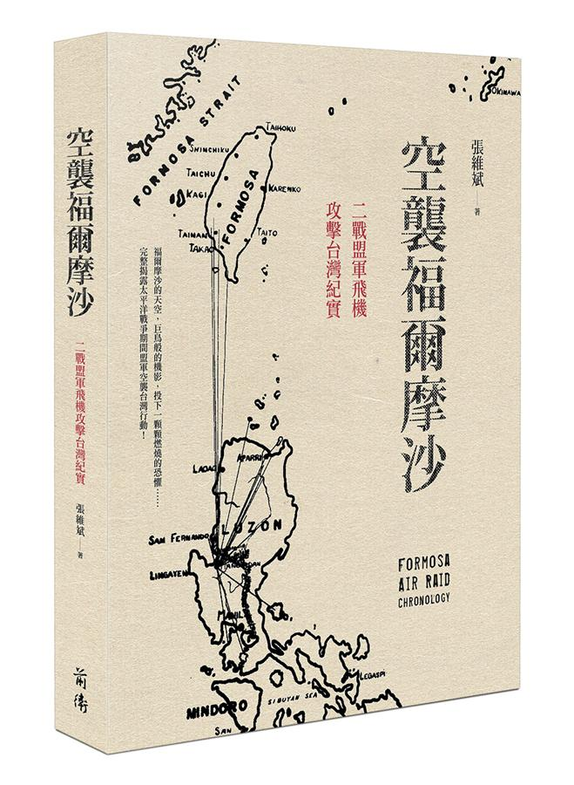
你、我(個人)又是誰？

Slide 5
誰在定義我們？我們如何定義我們？
如果二戰日本戰勝(到底躲誰的轟炸？)
如果1949年國民黨獲勝
如果1950年韓戰沒有爆發
如果台美沒有斷交
如果…，
我們一定只能用現在的身分與觀點在解讀與詮釋嗎？
為什麼我們的歷史很少能是長期的安定？為什麼從小長輩告誡不要談政治(小孩有耳無嘴)
會不會我們千年以來的君主制造成此種必然的結果？

Slide 6
為什麼出國就變自信，就變優秀？
我們有比較差嗎？哪裏出問題？
傳統東方政治制度假設：天子(君權天授)、內聖外王、老天爺託付予聖人來治理國家
永遠是週遭小人蒙蔽，主子永遠是對的
李白的詩，與精忠報國的岳飛。…為什麼問題不會出在「天子」自己呢？
近代西方政治制度假設：天賦人(民)權、三權分立，節制統治權
制度背後假設：把人當凡人看？區別道德修養與人性
因為人性的自私、自利，「正常」的掌權者會為自己的利益著想，施政也以維持統治權及自身利益為最優先考量
依照自私自利的人性，所以要設計：分權、監督與制衡、任期、法治的制度
制度讓我們活存扭曲的人性，無法建立信心讓才能發揮

Slide 7
公民社會的覺醒
如果沒有選舉制度，「他們」會出來道歉嗎？「他們」會願意下台嗎？(民主不是口號，是一票一票累積出來的)
千百年來，我們第一次可以當家做主，但我們有體會到要為自己的決定負起責任嗎？
我們知道新的社會運作規則嗎？
遇到問題是尋求託人找關係？還是尋求專業協助？
社會的運作規則，由人治轉為法治
獨立思考的能力，是我們要補的功課
「文化的中國」與「政治的中國」-高明的概念偷換
誰最不希望看到選舉制度的存在？
法治國的理想：讓角落中最弱勢的人有尊嚴的活著

Slide 8
各年級生的回憶與感想
活著➩填飽肚子➩過好日子➩過有尊嚴的日子
每一個世代盡好我們的世代表任
你的世代的價值是什麼？
我想聽妳(你)說看看

